Slide 1
Министерство здравоохранения Республики Бурятия
ГБУЗ «Мухоршибирская ЦРБ»
Проект «Борьба с сердечно – сосудистыми заболеваниями»
Лучшая практика
Главный врач ГБУЗ «Мухоршибирская ЦРБ»
Т.А. Кучинская
Врач кардиолог Оленников Д.Г.
Мед. сестра врача кардиолога Манжигеева Н.Г.
Мед. сестра врача кардиолога Тонких А.М.

Slide 3
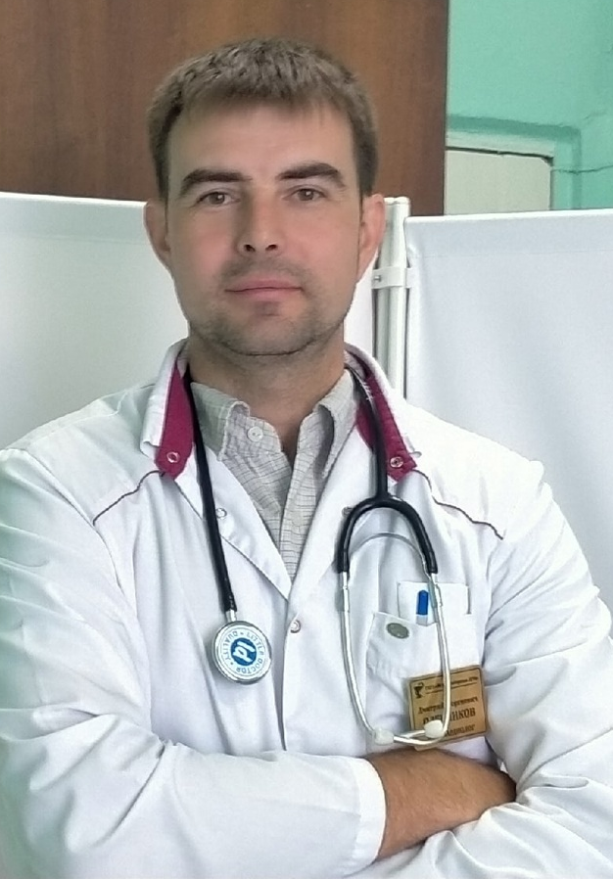
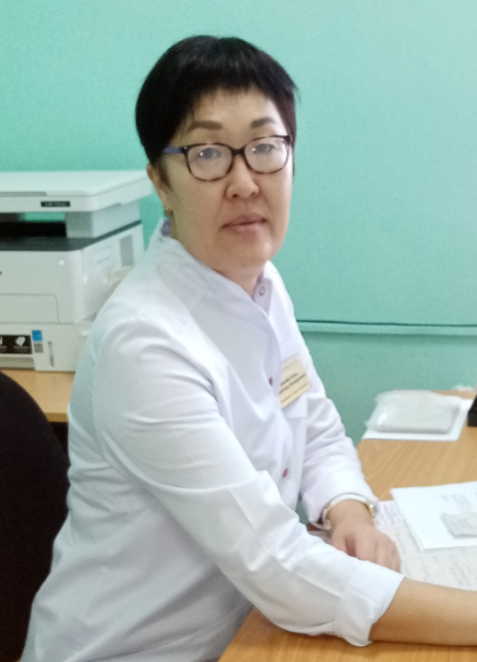
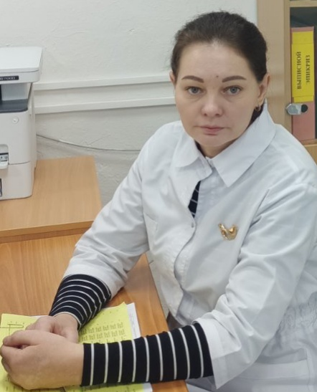
Кардиологическая служба
Мухоршибирского района
Манжигеева Норжима
Геннадьевна
Медицинская сестра
Оленников Дмитрий Георгиевич
Врач кардиолог
Тонких Анна
Михайловна
Медицинская сестра

Slide 4
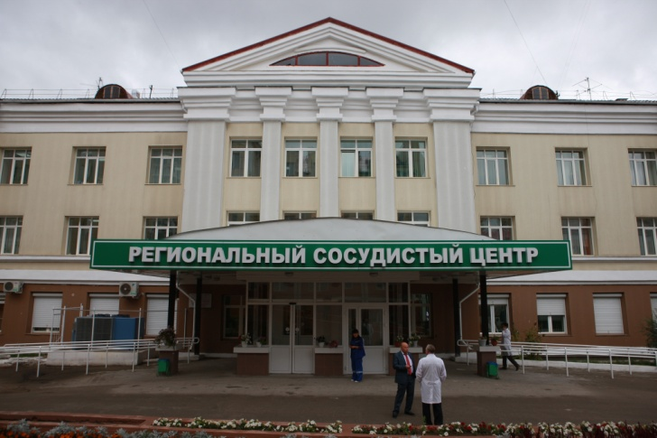
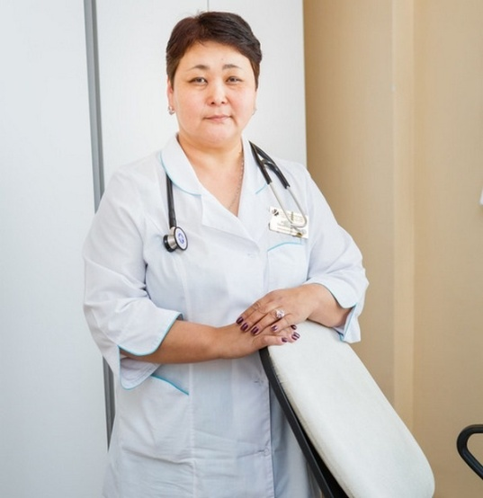
Cardio Team
Заведующая
неврологическим отделением №2 Цынгеева Инна Борисовна
Отделение РХМДиЛ
Донирова Оюна Сергеевна Заведующая неотложной кардиологии РКБ

Slide 5
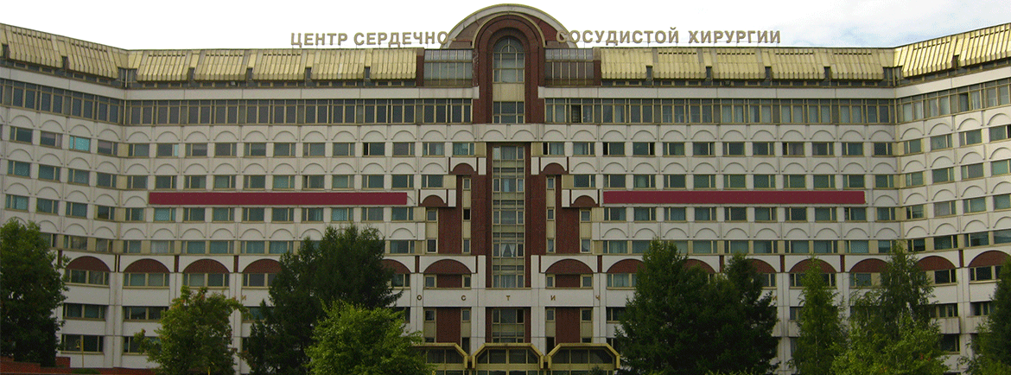
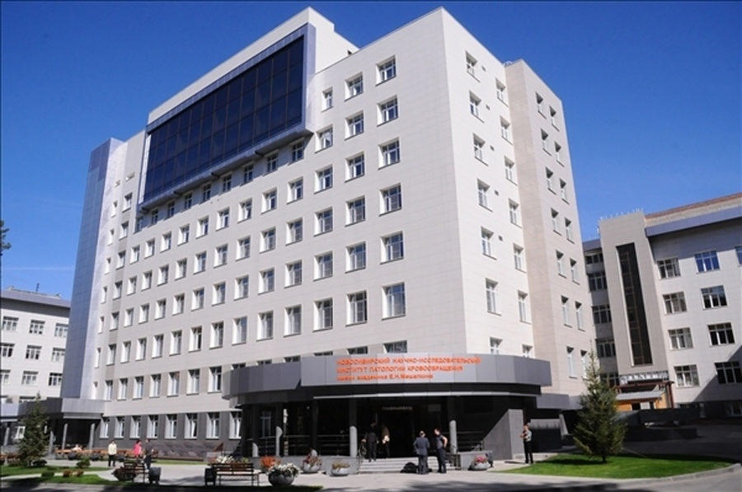
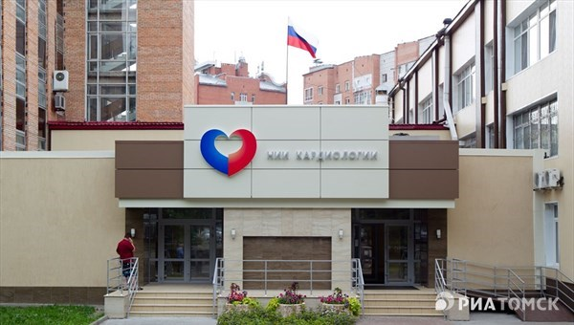
Cardio Team
ФГБУ Нмиц Ссх им. А. Н. Бакулева Минздрава России
НМИЦ им. Е. Н. Мешалкина
ФГБУ Федеральный центр сердечно-сосудистой хирургии
ТОМСКИЙ НИМЦ НИИ КАРДИОЛОГИИ

Slide 6
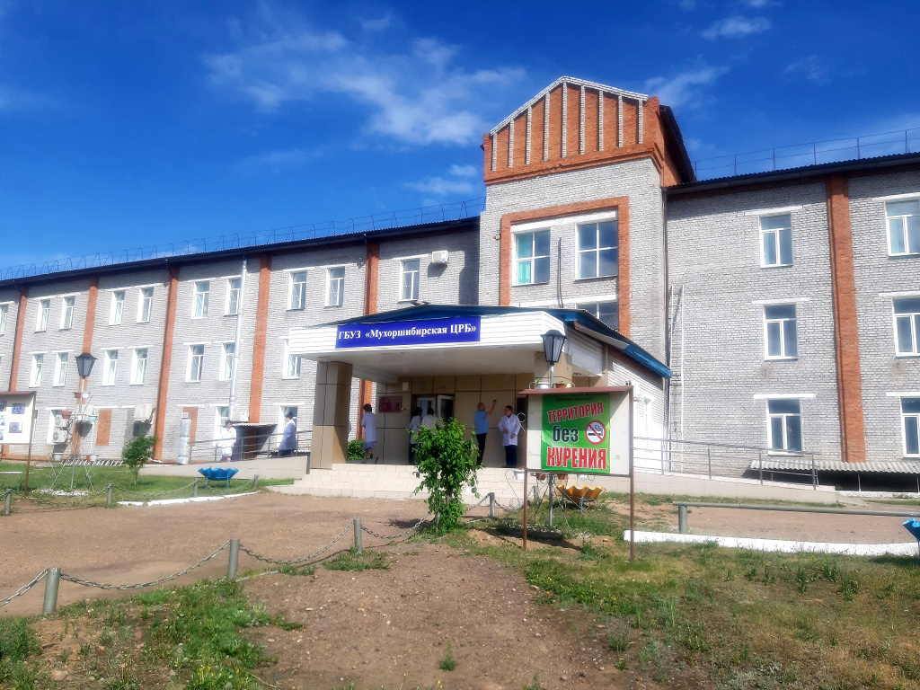
Цель проекта
Шаговая доступность для населения Мухоршибирского района в специализированной первичной медико – санитарной помощи по профилю «Кардиология»
Снижение смертности населения Мухоршибирского района от БСК

Slide 7
Проект «Борьба с ССЗ»
Охват диспансерным наблюдением не менее 70% пациентов, состоящих на диспансерном учете по БСК
Выездная работа кардиологи ческой службы во ВА, ФАП
Задачи проекта
Отбор пациентов на высокотехнологичную медицинскую помощь

Slide 8
SWOT анализ
S
W
O
T
1. Имеется врач кардиолог
2. Организована выездная работа врача кардиолога в ФАП и ВА 2 раза в неделю
3. Сформирован диспансерный список пациентов с ССЗ
4. Регулярно формируется список на КАГ, не менее 15% от диспансерных пациентов с ИБС
Не организован прием к кардиологу
Не организована плановая диспансерная работа с пациентами на участках
Длительный лист ожидания на ЭХОКГ, ХМ ЭКГ, ФГДС перед ВМП
Длительное ожидание консультации врача аритмолога для решения вопроса о РЧА
Низкая заинтересованность пациентов в диспансерном наблюдении
Низкий комплайнс пациентов к лечению
Снижение смертности от БСК
Увеличение удовлетворенности пациентов в ВМП
Шаговая доступность пациентов в специализированной первичной медико – санитарной помощи по профилю «Кардиология»
Не желание пациента диспансерному наблюдению по БСК
Отказ пациента от ВМП
Несоблюдение пациентом рекомендованного лечения ССЗ
Кадровый дефицит
Профессиональное выгорание

Slide 9
ЭТАПЫ ПРОЕКТА И СРОКИ:
Открытие проекта 18.11.2019г
Формирование паспорта проекта: 18.11.2019г по 18.12.2019г
Анализ текущей ситуации 18.12.2019г по 18.01.2020г
Поиск и выявление проблем: 18.01.2020г по 18.03.2020г
Разработка целевой карты процесса: 18.03.2020 г по 18.04.2020г
Контроль эффективности проекта - ежемесячно
Закрытие проекта 18.04.2020 г
В последующим использовать цикл Деминга (PDCA)

Slide 10
Карта текущего состояния: Лечебно-диагностический прием врача кардиолога
1
2
10
8
5
7
Обращение пациента за мед. помощью к терапевту, фельдшеру
Прием
к кардиологу
Ожидание исследований перед ВМП
Ожидание Высокотехнологичной
медицинской помощи
18 дней
3 – 4 месяца
6 месяцев
11
9
3
4
6
Решить вопрос о необходимости консультации кардиолога в отношении пациентов без БСК (региональный уровень) передать эти функции терапевту
Несвоевременное направление врачом-терапевтом, фельдшером на консультацию диспансерной группы пациентов с БСК
Свободный доступ записи к кардиологу
Записываются на приём к кардиологу самостоятельно пациенты, которых может лечить терапевт, фельдшер на участке с БСК
Регистратор, caII центр м/с не обзванивает пациентов на кануне приема к кардиологу
Регистратор не спрашивает цель визита к кардиологу
Записываются пациенты, у которых нет БСК перед операцией (требование ФЦ, РКБ, БРКОД)
Часто пациенты идут, минуя регистратуру, фельдшера, терапевта на прием к кардиологу
Долгий срок ожидания исследований на ХМ ЭКГ, СМАД
Длительное ожидание на ЧПЭХОКГ (РК Семашко), ФЭГДС перед ВМП по ССХ
Долгий срок ожидания нагрузочные пробы: ВЭМ, Тредмил, стресс ЭХОКГ (РКБ Семашко) и др
Длительное ожидание консультации аритмолога перед РЧА в РКБ
ВПП _{мин} - 288 дней
ВПП _{мах} – 410 дней

Slide 11
Несвоевременное направление врачом-терапевтом, фельдшером на консультацию диспансерной группы пациентов с БСК
Карта текущего состояния: Лечебно-диагностический прием врача кардиолога
Регистратор не спрашивает цель визита к кардиологу
Долгий срок ожидания исследований на ХМ ЭКГ, СМАД
Долгий срок ожидания нагрузочные пробы: ВЭМ, Тредмил, стресс (РКБ Семашко) ЭХОКГ и др
Свободный доступ записи к кардиологу
Обращение пациента за мед. помощью к терапевту, фельдшеру
Прием
к кардиологу
Ожидание исследований перед ВМП
Ожидание Высокотехнологичной
медицинской помощи
18 дней
3 – 4 месяца
6 месяцев
Регистратор caII центр м/с не обзванивает пациентов на кануне приема к кардиологу
Записываются на приём к кардиологу самостоятельно пациенты, которых может лечить терапевт, фельдшер на участке с БСК
Часто пациенты идут, минуя регистратуру, фельдшера, терапевта на прием к кардиологу
Длительное ожидание на ЧПЭХОКГ (РК Семашко), ФЭГДС перед ВМП по ССХ
Длительное ожидание консультации аритмолога перед РЧА в РКБ
ВПП _{мин} - 288 дней
ВПП _{мах} – 410 дней
Записываются пациенты, у которых нет БСК перед операцией (требование ФЦ, РКБ, БРКОД)
Решить вопрос о необходимости консультации кардиолога в отношении пациентов без БСК (региональный уровень) передать эти функции терапевту

Slide 12
Проблемы и решения
№ | Проблемы* | Коренные причины
1. | Свободный доступ записи к кардиологу (регистратор, госуслуги, интернет, инфомат) | 1. Нет алгоритма записи на прием к кардиологу
2. | Регистратор не спрашивает цель визита к кардиологу | 1. Отсутствует речевой модуль
3. | Регистратор, caII центр не обзванивает пациентов накануне приема к кардиологу (часто записанные пациенты не являются на прием) | 1. Загруженность операторов
 |  | 2. Не определены часы обзвона
4 | Длительное ожидание в очереди первичного приема врача кардиолога, более 18 дней | 1. Свободный доступ к специалисту 2. Записанные пациенты не являются на прием 3. Направляют пациентов не кардиологического профиля
* - требуется короткая конкретная формулировка, отражающая сущность проблемы и количественную сторону связанных с ней потерь (дни, часы, мин, с, возвраты по потоку, качество и т.д.).

Slide 13
Проблемы и решения
№ | Проблемы* | Коренные причины
5 | Записываются свободно пациенты, которых может лечить терапевт, фельдшер на участке с установленным диагнозом ГБ, ИБС | 1. Не в полном объеме соблюдаются стандарты, порядки и клин рекомендации по профилю «кардиология»
6 | Записываются пациенты у которых нет БСК перед операцией (требование ФЦ, РКБ, БРКОД) | 1. Решение причины на республиканском уровне
7 | Несвоевременное направление на консультацию диспансерной группы пациентов с БСК | 1. Отсутствует по фамильный месячный план диспансерной группы
 |  | 2. Отказ пациентов являться в назначенное время
8 | Часто пациенты идут минуя регистратуру на прием к кардиологу | 1. Нет маршрутизации по профилю «кардиология»

Slide 14
Проблемы и решения
№ | Проблемы* | Коренные причины
9 | Долгий лист ожидания пациентов на УЗД (ЭХОКГ, Дуплекс БЦА, почек) | 1. Кадровый дефицит
10 | Долгий лист ожидания на ХМ ЭКГ, СМАД | 1. Кадровый дефицит
11 | Нагрузочные пробы: ВЭМ, Тредмил, стресс ЭХОКГ и др длительный лист ожидания | Один ВЭМ-р на республику, расположенный в РКБ; Одна тредмил дорожка находится в ГАУЗ «Гусиноозерской ЦРБ» СтрессЭхоКГ проводится только в ГАУЗ РКБ им Семашко
12 | Длительное ожидание на ФЭГДС перед ВМП по ССХ | 1. Загруженность эндоскопического аппарата
13 | Длительное ожидание консультации аритмолога перед РЧА в РКБ | 1. Один аритмолог в РКБ им. Н.А.Семашко

Slide 15
Коренные причины проблем и решения
№ | Коренные причины | Решения
1. | Свободный доступ записи к кардиологу (регистратор, госуслуги, интернет, инфомат) | 1. Запись к кардиологу только через прием фельдшера, участкого терапевта через МИС
2. | Регистратор не спрашивает цель визита к кардиологу | 1. Спрашивать цель визита к кардиологу
3. | Регистратор, caII центр не обзванивает пациентов на кануне приема к кардиологу (часто записанные пациенты не являются на прием) | 1. Обзвон регистраторов, СаII центром пациентов накануне приема к кардиологу
4 | Длительное ожидание в очереди первичного приема врача кардиолога | Устранение пересечения потоков для выписки рецептов по ОНЛС, ССЗ

Slide 16
Коренные причины проблем и решения
№ | Коренная причина | Решения*
5 | Записываются свободно пациенты, которых может лечить терапевт, фельдшер по участке с установленным диагнозом ГБ, ИБС | Обучение терапевтов соблюдать КР, стандарты лечения ГБ, ИБС (при сохранении злокачественного течения АГ, нарастание ФК стенокардии направить через запись в МИС или ЕГПУ, другие МИС к кардиологу
6 | Записываются пациенты у которых нет БСК перед операцией (требование ФЦ, РКБ, БРКОД) | Выписывают справку терапевты
7 | Несвоевременное направление на консультацию диспансерной группы пациентов с БСК | Разработать маршрутный лист для пациентов с БСК состоящих на Д учете по месяцам. Направлять пациентов согласно графику
8 | Часто пациенты идут минуя регистратуру на прием к кардиологу | Открытие доврачебного кабинета: осмотр, измерение АД, ЧСС, сатурацию, ЭКГ. Выдать рекомендации. В случаи необходимость записать на прием к кардиологу по показаниям.

Slide 17
Коренные причины проблем и решения
№ | Коренная причина | Решения*
9 | Долгий лист ожидания пациентов на УЗД (ЭХОКГ, Дуплекс БЦА, почек) | Обучение врача ЛПУ на УЗД.
 |  | Межучережденческий договор по УЗД
10 | Долгий лист ожидания на ХМ ЭКГ, СМАД | Увеличить квоты на исследования до 10 в неделю Закуп дополнительных аппаратов ХМ ЭКГ, СМАД
 |  | Перераспределение нагрузки врача ОФД
 |  | Кадровый дефицит
11 | Нагрузочные пробы: ВЭМ, Тредмил, стресс ЭХОКГ и др длительный лист ожидания | Внедрение нагрузочных проб в ЛПУ (ВЭМ, тредмил)
 |  | Организационные мероприятия между гл врачом и зам по АПО РКБ
12 | Длительное ожидание на ФЭГДС перед ВМП по ССХ | Открыть дополнительные места для пациентов идущих на ВМП по ССХ
13 | Длительное ожидание консультации аритмолога перед РЧА в РКБ | Разрешить самим кардиологам ЛПУ решать вопрос о направлении на РЧА через комиссию ВК ЛПУ по согласованию с отделом ВМП МЗ РБ или после дистанционной консультации аритмолога медицинского учреждения 3 уровня.

Slide 18
Карта целевого состояния: Лечебно-диагностический прием врача кардиолога
1
.2
3
7
8
9
11
15
14
Ожидание Высокотехнологичной
медицинской помощи в РКБ им Семашко
1
Обращение пациента за мед. помощью к терапевту, фельдшеру
Прием
к кардиологу
Ожидание исследований перед ВМП
7 – 14 дней
30 дней
14 - 30 дней
ВПП _{мин} – 30 дней
ВПП _{мах} - 224 дней
6 месяцев
Ожидание Высокотехнологичной
медицинской помощи в ФЦ
4
5
6
10
12
13
16
17
18
19
1
1. Запись к кардиологу только через прием фельдшера, участкого терапевта через МИС
Открытие доврачебного кабинета: осмотр, измерение АД, ЧСС, сатурацию, ЭКГ. Выдать рекомендации. В случаи необходимость записать на прием к кардиологу по показаниям
Обучение терапевтов соблюдать КР, стандарты лечения ГБ, ИБС (при сохранении злокачественного течения АГ, нарастание ФК стенокардии направить через запись в МИС к кардиологу
Разработать маршрутный лист для пациентов с БСК состоящих на Д учете по месяцам. Направлять пациентов согласно графику
Выписывают справку о допуске к операции терапевты, если это пациент не высокого риска
Выписка рецептов по ОНЛС, ССЗ у фельдшера, терапевта
Спрашивать цель визита к кардиологу
Обзвон регистраторов, СаII центром мед сестрой пациентов накануне приема к кардиологу
Увеличить квоты на исследования до 10 в неделю на ХМ ЭКГ, СМАД
Межучережденческий договор по УЗД
Обучение врача ЛПУ на УЗД.
Перераспределение нагрузки врача ОФД
Договоры со специалистами других ЛПУ
Организационные мероприятия между главным врачом ЦРБ и зам по АПО РКБ
Организация выезда специалистов из РКБ
Внедрение нагрузочных проб в ЛПУ (ВЭМ, тредмил)
Закуп дополнительных аппаратов ХМ ЭКГ, СМАД
Разрешить самим кардиологам ЛПУ решать вопрос о РЧА через комиссию ВК ЛПУ
Открыть дополнительные места в эндоскопическом кабинете для пациентов идущих на ВМП по ССХ
Отказ пациента от ВМП

Slide 19
Разработанные стандарты
Стандартная операционная процедура: Действия при отборе пациентов на коронарографию
Стандартная операционная процедура: Порядок диспансерного наблюдения пациентов после острых сердечно-сосудистых событий (ИМ, экстренной коронарной реваскуляризации), пациентов после плановой реваскуляризации и РЧА в ГБУЗ «Мухоршибирская ЦРБ»

Slide 20
Реализация задач проекта
Берем диспансерную группу пациентов с ИБС
Отбираем 15 - 20% пациентов с ИБС
Все пациенты, кто перенес инфаркт миокарда
По ЭКГ, ЭХОКГ выявлены рубцовые изменения
Отбор пациентов на коронарографию
Ранее перенесенная коронарная реваскуляризация, более 2 - лет: ЧКВ, АКШ
Нарастание стенокардии напряжения до III – IV ФК (участились приступы ангинозных болей)
Снижение толерантности к физической нагрузки

Slide 21
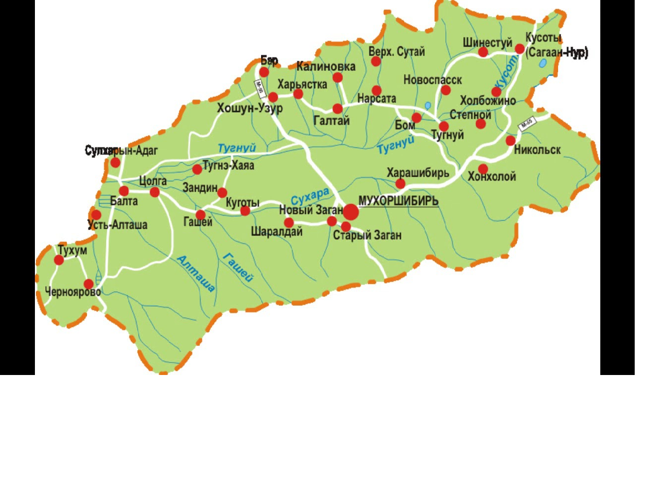
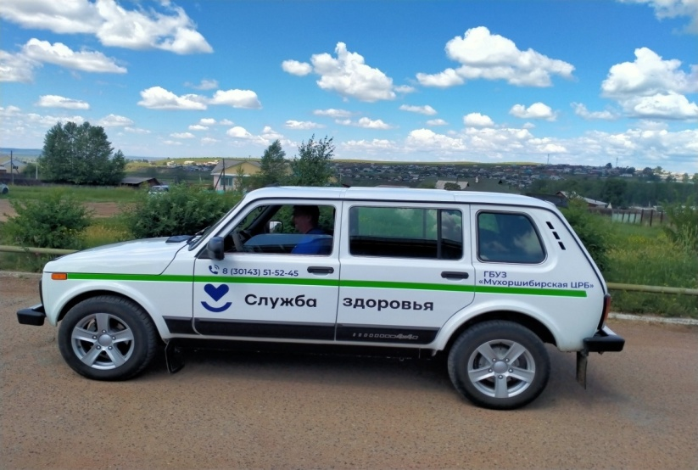
Работа кардиологического кабинета
102 выезда во ВА, ФАП
Всего осмотрено с ноября 2019г
5174 чел.
Осмотрено 1532 человека на выездах

Slide 22
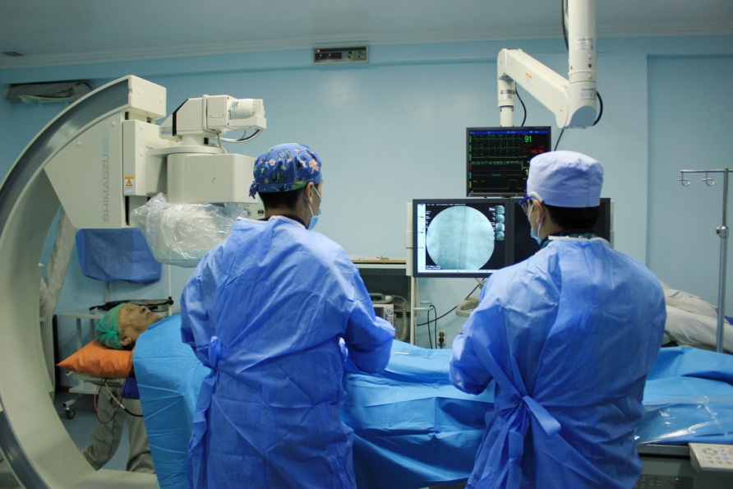
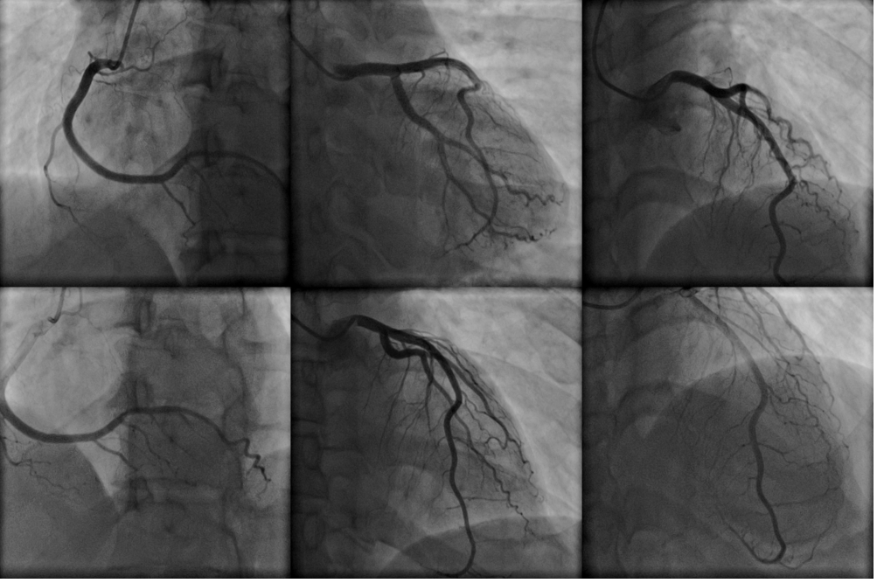
604 Коронарог-рафий
81% от состоящих на Д учете по ИБС

Slide 23
ВМП по БСК увеличились на 40%, по сравнению с 2019г
134 чел
ЧКВ
АКШ
16 чел
Высокотехнологичная медицинская помощь
РЧА
25 чел
ЭКС
11 чел
ИКД – 3 чел
Пластика клапанов - 5 чел
Др ВМП

Slide 24
Результаты
Решение | Улучшаемый показатель | Целевое значение | Достигнутое значение
Сроки ожидания планового приема кардиолога | 18 дней со дня обращения пациента | 14 рабочих дней со дня обращения пациента | 14 рабочих дней со дня обращения пациента
2. Сроки проведения обследований на ВМП | 3 – 4 мес со дня назначения исследований | 30 рабочих дней со дня назначения исследований | 201 мин день 224 мах день
3. Охват диспансерным наблюдением пациентов с БСК | 39,4% | 70% | 70%
4. Смертность от БСК | 780,9 на 100 тыс нас | 464,2 | 483,3 на 100 тыс нас

Slide 25
Выводы
Улучшилась шаговая доступность для населения Мухоршибирского района по профилю кардиология
Все ОКС с тенденцией к снижению на - 62% в сравнении с 2019г
Удовлетворенность населения ВМП увеличилась на 40%

Slide 26
Выводы
Смертность от ОНМК с тенденцией к уменьшению на 43% (53,2 на 100 т.н.
Смертность от Болезни системы кровообращения, всего
уменьшилась на 38% (483,3 на 100т.н)
Больничная летальность от инфаркта миокарда за 5 лет допущена в 3х случаях

